Slide 1
用导数研究函数的零点
朝阳区线上课堂·高三年级数学
北京市朝阳区人大附中朝阳学校 徐丁点

Slide 2
任务一
回顾与零点相关的知识
函数零点的定义
对于函数y＝f(x)(x∈D)，把使f(x)＝0的实数x叫做函数y＝f(x)(x∈D)的零点．
2. 零点存在定理
如果函数y＝f(x)在区间[a，b]上的图象是连续不断的一条曲线，并且有f(a)·f(b)<0，那么，函数y＝f(x)在区间(a，b)内有零点．

Slide 3
任务一
回顾与零点相关的知识
3. 函数零点与方程根的关系
函数y＝f(x)有零点⇔方程f(x)＝0有实数根
4.函数单调性与函数零点的关系
区间上的单调函数至多有一个零点

Slide 4
任务二
1. 请从不同角度给出例题的求解思路
思路一：
对f(x)求导，分析其单调性，再根据区间端点处和极值点处的函数值判断函数零点的个数
思路二：
转化为判断方程$e^{x}−ex=a(x^{2}−x)$的根的个数，进而转化为判断两个函数$g\left(x\right)=e^{x}−ex$和$h\left(x\right)=a(x^{2}−x)$的图象交点个数
（此思路适用于选填题，对于解答题不够严谨）

Slide 5
任务二
2. 请选择合适的思路，写出例题的求解过程
（思路一）
可以确定导函数零点的存在但不知道到个数，于是需要进一步研究导函数的单调性.
解：
求导之后，发现导函数零点不可求，如何处理是本题的一个难点！
尝试计算一下导函数端点处的函数值.

Slide 6
任务二
分析出导函数的单调性不但保证了其零点的唯一性，还能确定出正负区间，进而分析出原函数的单调性.
此时，你能否绘制出函数的变化趋势的草图呢？

Slide 7
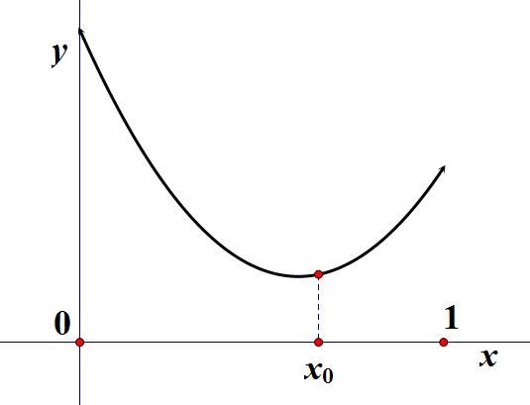
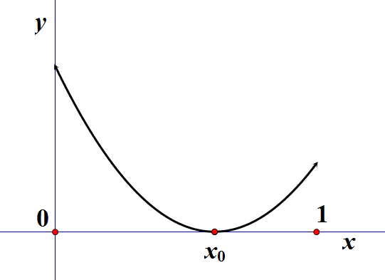
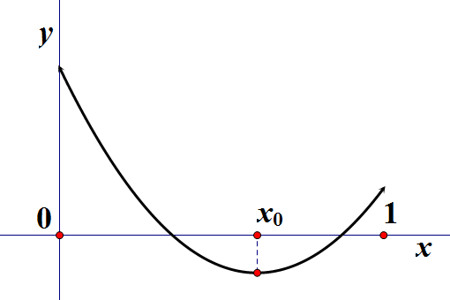
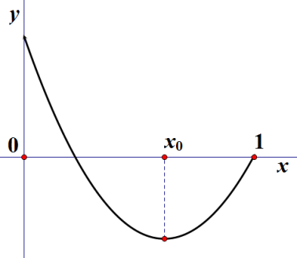
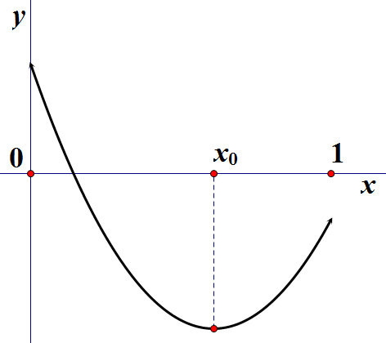
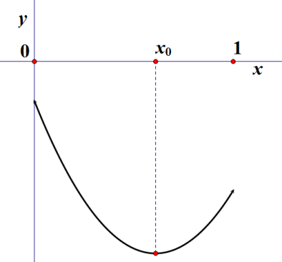
任务二
你觉得是哪个图？

Slide 8
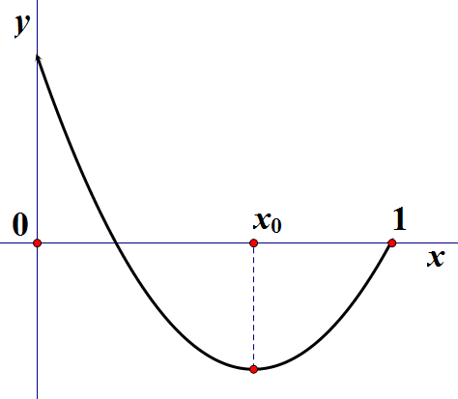
任务二
易错点分析：此处容易通过函数的变化趋势图直接看出零点的个数，但需要根据单调性进行严格论证，在论证时可以借助图象明确方向。

Slide 9
任务三
将例题中$a<0$的条件改为$a>0$，继续研究$f(x)$在区间$(0,1)$内零点的个数
将$a>0$的情况与$a<0$的情况进行对比：
$g(x)$的导函数不再恒大于0
不同点分析：$g(x)$的导函数存在零点$\ln{2a}$ , 并且零点$\ln{2a}$ 与区间$(0,1)$的位置关系不同会导致$g(x)$在区间$(0,1)$内的单调性不同，因此需要进行分类讨论. 分类情况如下：
$1^{°}$ $\ln{2a≤0}，即0<a≤\frac{1}{2}$
$2^{°}$ $\ln{2a≥1}，即a≥\frac{e}{2}$
$3^{°}$ $0<ln{2a}<1，即\frac{1}{2}<a<\frac{e}{2}$

Slide 10
任务三
2. 写出此题的求解过程：

Slide 11
任务三
$g(x)$是否存在零点，取决于$g(0)$的正负，所以此处需要进一步分类讨论，这是此题的一个难点！
$g(0)≤0$，则$g(x)$在区间$(0,1)$上恒小于0；
$g\left(0\right)>0$，则$g(x)$在区间$(0,1)$上存在唯一零点

Slide 12
任务三

Slide 13
任务三

Slide 14
任务四
总结用导数研究函数零点问题的解题策略：
1. 利用导数分析函数的单调性，如果导函数的零点不可求，可以再求导，进一步分析导函数的单调性；
2. 充分利用函数在特殊点处的函数值（端点值、极值等）所以提供的信息；
3. 用零点存在定理判断函数零点的存在性，用单调性判断零点的唯一性.

Slide 15
谢谢您的观看
北京市朝阳区教育研究中心 制作

